Slide 1
比例尺的应用（三）
WWW.PPT818.COM

Slide 2
教学目标
1、经历观察动物园景点分布示意图、设计游览路线的过程。
2、能根据示意图和比例尺解决生活中的实际问题，能说明设计路线的合理性。
3、在设计游览路线和计算新房面积的过程中，获得成功的体验，提高实践能力。

Slide 3
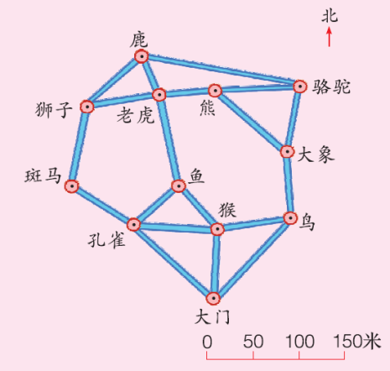
下面是某动物园景点分布示意图。
说一说各场馆都在什么方向。

Slide 4
下面是某动物园景点分布示意图。
小组合作，设计一条游览路线，算出要走多少米。

Slide 5
路线一：大门→鸟→大象→骆驼→熊→老虎→
鹿→狮子→斑马→孔雀→鱼→猴→大门。
路线一要走36.2米。

Slide 6
路线二：大门→猴→鱼→孔雀→斑马→狮子→
鹿→老虎→熊→骆驼→大象→鸟→大门。
路线二要走36.2米。

Slide 7
路线三：大门→猴→鸟→大象→熊→老虎→狮子
→斑马→孔雀→大门。
路线三要走30.2米。

Slide 8
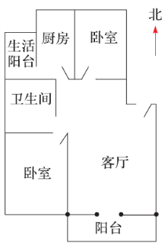
聪聪家购买了一套新房，下面是新房的平面图。
（1）请你试着算一算聪聪家新房的建筑面积。

Slide 9
（2）聪聪的卧室要放一张长2米、宽1米的床，请你画图把床放在合适的位置。

